Slide 1
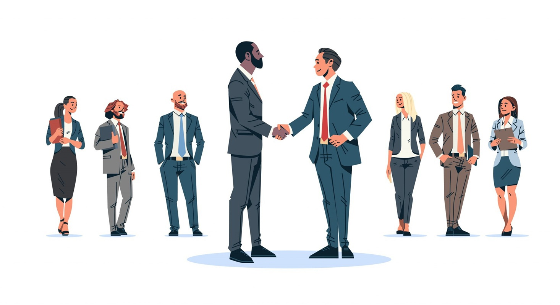

Slide 2
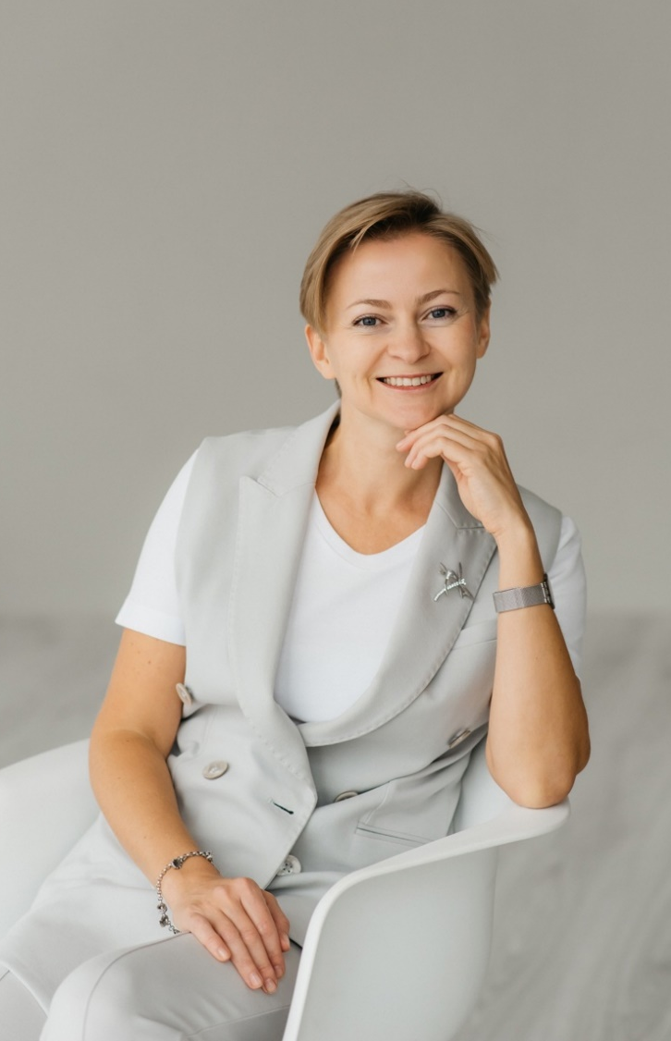
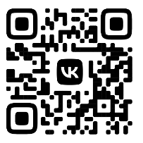
Екатерина Шестакова
специалист по этикету и эффективным коммуникациям
член Ассоциации специалистов по этикету
автор статей в СМИ
организатор и ведущая «Игры в этикет»
соавтор методического пособия «Дорожный этикет»
Образование:
высшее - гуманитарное, СПбГУКИ, РАНХИГС;
Дипломатическая Академия МИД РФ (Москва);
Национальная Академия этикета и протокола «ИнтерПротокол» (Москва);
Центр эффективных коммуникаций И.С.Арцишевского (Санкт-Петербург)
Контакты:
etiket.pro@yandex.ru
vk.com/proetiket

Slide 3
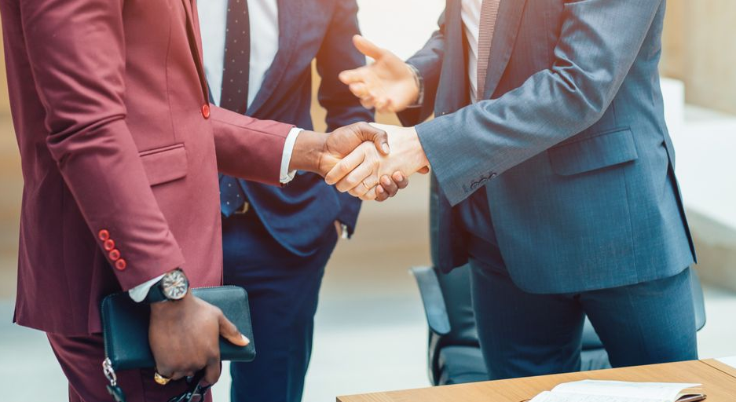
ЭТИКЕТ
ЭТИКЕТ - ЭТО ИСКУССТВО ОБЩЕНИЯ МЕЖДУ ЛЮДЬМИ
ЭТИКЕТ - ЭТО ОБЩАЯ СИСТЕМА КООРДИНАТ «СВОЙ-ЧУЖОЙ»
ЭТИКЕТ - ЭТО ЭФФЕКТИВНЫЙ ИНСТРУМЕНТ ДЛЯ ДОСТИЖЕНИЯ
ЛИЧНЫХ И ПРОФЕССИОНАЛЬНЫХ ЦЕЛЕЙ

Slide 4
КАРЬЕРА = ПРОФЕССИОНАЛИЗМ & КОММУНИКАТИВНЫЕ НАВЫКИ

Slide 5
МАКСИМЫ В ДЕЛОВОМ ОБЩЕНИИ
ВРЕМЯ - САМЫЙ ЦЕННЫЙ РЕСУРС
цените свои ресурсы и уважайте чужие
тайминг - это святое!
СТАРШИНСТВО
статус и старшинство - отправная точка в общении
ГРАНИЦЫ
следует четко разграничивать личное и
публичное пространство, а также
соблюдать свои и чужие границы

Slide 6
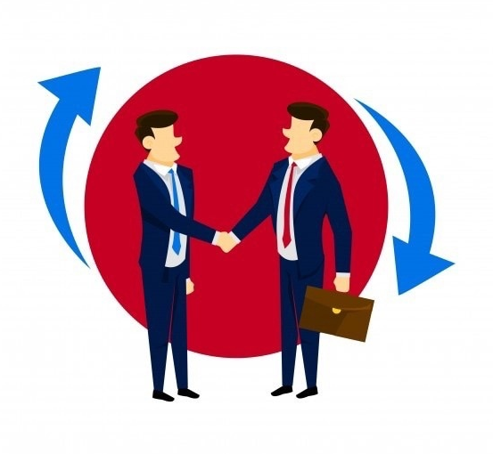
ВЕКТОР УВАЖЕНИЯ
Статус и должность человека в компании! Возраст (только при равном положении коллег) Гендер не играет роли!

Slide 7
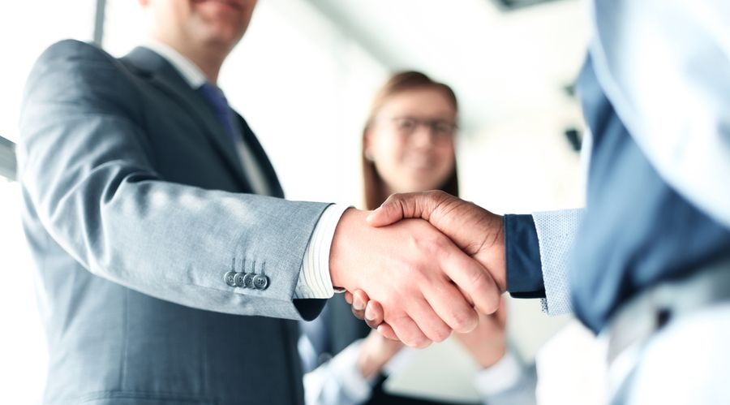
ПРИВЕТСТВИЕ
УСТНО (!!!) первым приветствуют:
ПОДЧИНЕННЫЙ -
СОТРУДНИК -
РУКОВОДИТЕЛЯ
КЛИЕНТА
МЛАДШИЙ -
МУЖЧИНА -
ВХОДЯЩИЙ -
СТАРШЕГО
ЖЕНЩИНУ
ПРИСУТСТВУЮЩЕГО

Slide 8
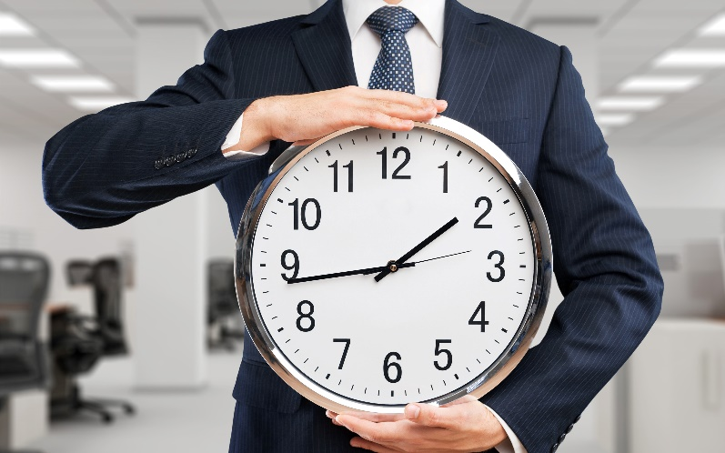
РЕЧЕВЫЕ ФОРМУЛЫ ПРИВЕТСТВИЯ
ДОБРЫЙ ДЕНЬ VS ЗДРАВСТВУЙТЕ
ДОБРОЕ УТРО - С 06 ДО 12
ДОБРЫЙ ДЕНЬ - С 12 ДО 18
ДОБРЫЙ ВЕЧЕР - С 18 ДО 24
ДОБРАЯ НОЧЬ - С 00 ДО 06
ДОБРОГО ДНЯ
ДОБРОГО ВРЕМЕНИ СУТОК

Slide 9
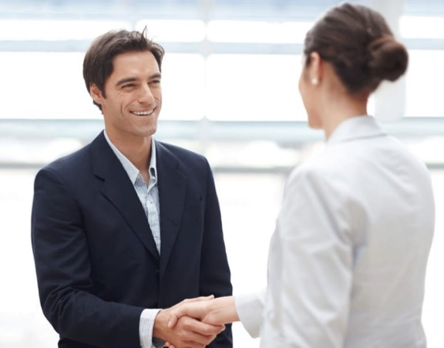
РУКОПОЖАТИЕ
РУКУ для приветствия предлагают:
РУКОВОДИТЕЛЬ -
ХОЗЯИН -
ПОДЧИНЕННОМУ
КЛИЕНТУ / ГОСТЮ
СТАРШИЕ -
ЖЕНЩИНЫ -
МЛАДШИМ
МУЖЧИНАМ

Slide 10
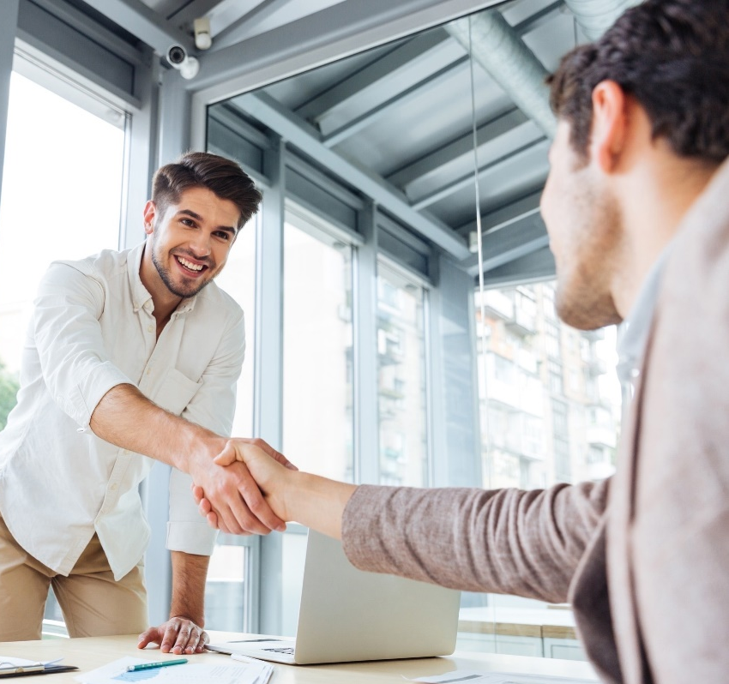
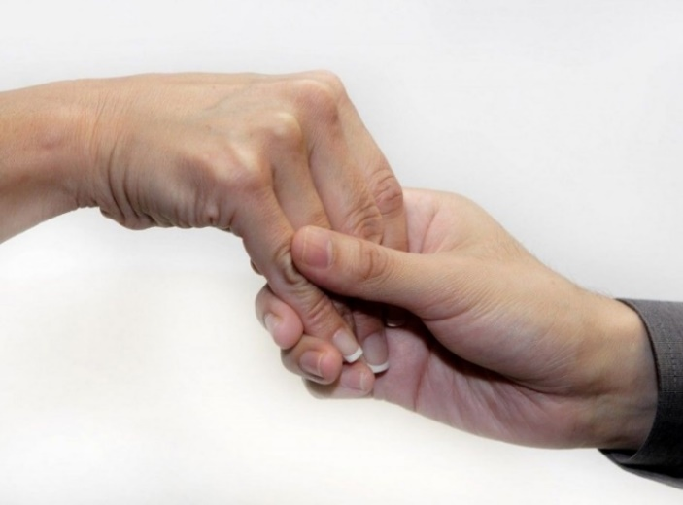
РУКОПОЖАТИЕ
Распространенные ошибки:
рукопожатия через стол, порог, через головы, спины других людей рукопожатия без зрительного контакта рукопожатия с большим числом гостей рукопожатия в туалетных комнатах
левая рука в кармане

Slide 11
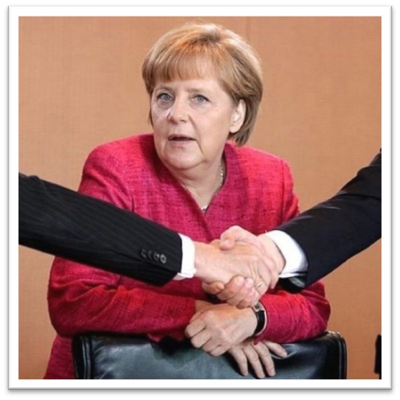
НЕПРАВИЛЬНОЕ РУКОПОЖАТИЕ

Slide 12
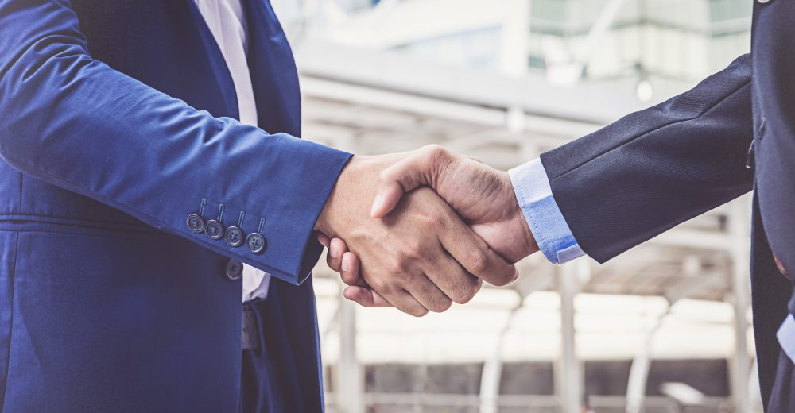
РУКОПОЖАТИЕ
Правильное рукопожатие:
короткое, но энергичное
свободное, уверенное, крепкое
полусогнутая рука
вертикальная плоскость
правая рука
NB!
Рукопожатие ТОЛЬКО ПРИ ПЕРВОЙ ВСТРЕЧЕ, никогда в течение дня
Обмениваются рукопожатиями ТОЛЬКО СТОЯ

Slide 13
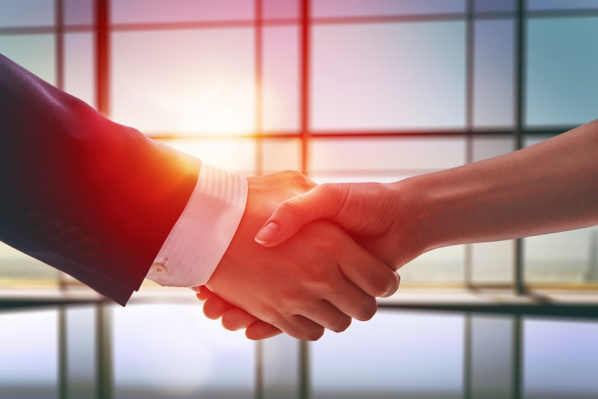
РУКОПОЖАТИЕ
расстояние между партнерами (около метра)
положение кисти руки (не доминирующее, не просящее)
положение пальцев (большой приподнят, остальные соединены)
площадь соприкосновения ладоней (максимальная)
сила рукопожатия («автобусный» тест)
число встряхиваний (два, три)
время (не более 2-3 секунд)
направление взгляда (в глаза партнеру)
мимика (легкая улыбка)

Slide 14
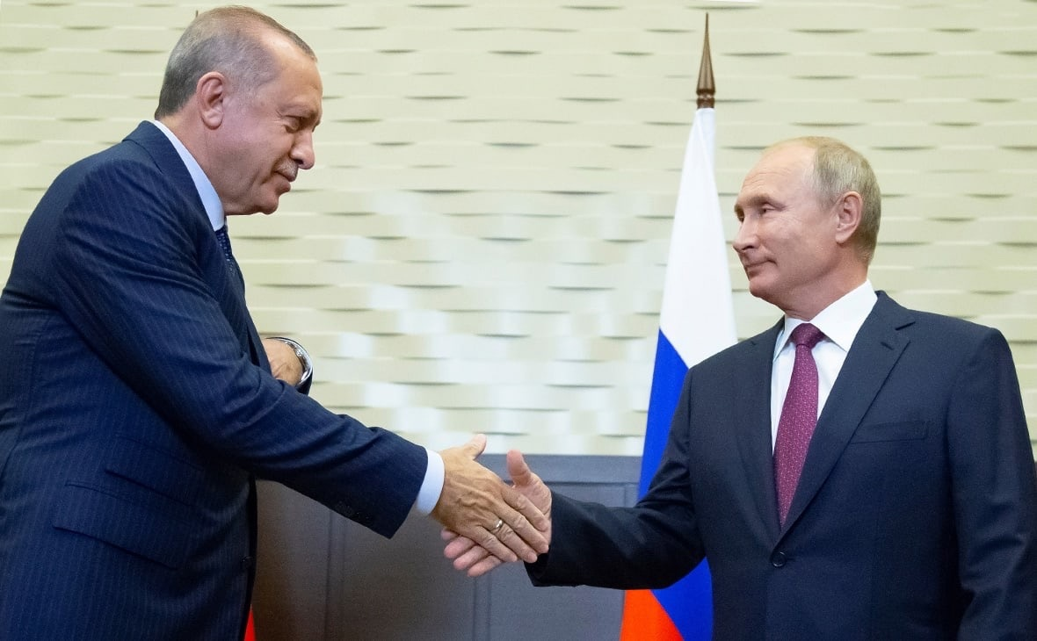

Slide 15
ПРЕДСТАВЛЕНИЕ
САМОПРЕДСТАВЛЕНИЕ
NB!
Представление облегчает начало коммуникации и создает благоприятную атмосферу
имя + (отчество)+ фамилия + должность + компания
При представлении не принято называть собственные почетные или ученые звания

Slide 16
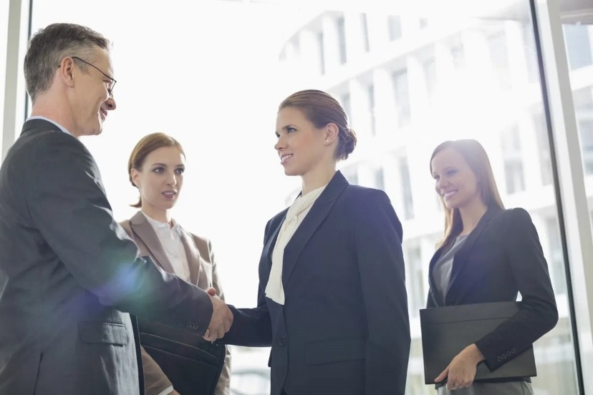
ПРЕДСТАВЛЕНИЕ С ПОМОЩЬЮ ПОСРЕДНИКА
представляют первым менее значимого более значимому
ПОДЧИНЕННОГО -
СОТРУДНИКА -
МУЖЧИНУ -
МЛАДШЕГО -
НАЧАЛЬНИКУ
КЛИЕНТУ / ГОСТЮ
ЖЕНЩИНЕ
СТАРШЕМУ
первым называем того, КОМУ представляем
ИМЯ - ОТЧЕСТВО - ФАМИЛИЯ –
должность / профессия + положительная
характеристика + что вас связывает

Slide 17
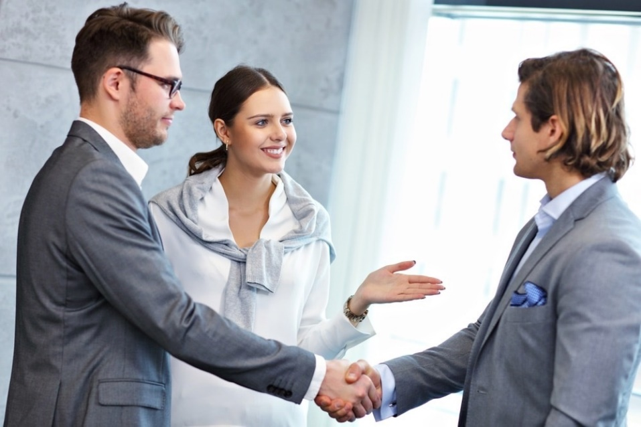
РЕЧЕВЫЕ ФОРМУЛЫ ПРЕДСТАВЛЕНИЯ
Познакомьтесь, пожалуйста… (равные)
Разрешите вам представить… (неравные)
Хочу познакомить вас с… (неформально)
Это...
Много слышала о Вас...
Приятно познакомиться...
Рад знакомству...
Это честь познакомиться с Вами...

Slide 18
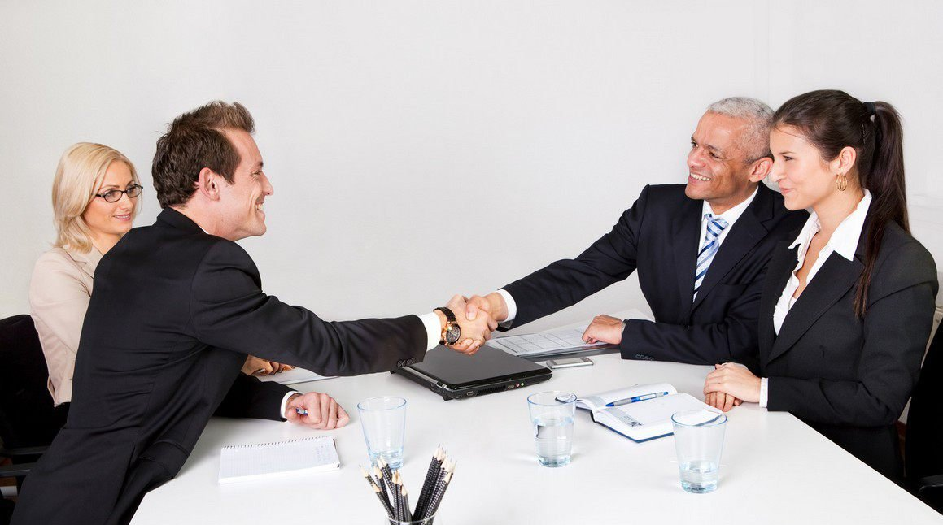
ПРЕДСТАВЛЕНИЕ
ПРИ РАВНОМ СТАТУСЕ
младшего по возрасту первым представляют старшему по возрасту
представляют «долгожителю»
во время знакомства обязательно смотрите в глаза человеку,
сохраняйте «открытые» позы и доброжелательное выражение лица.

Slide 19
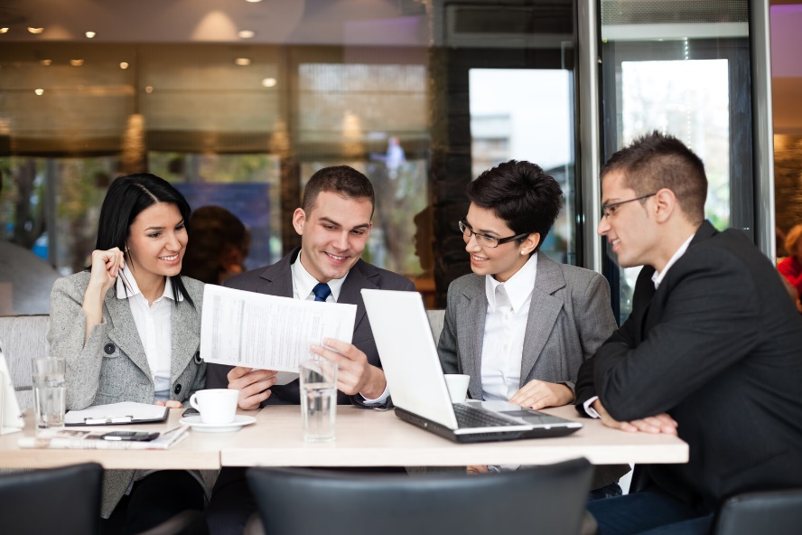
«ТЫ»/ «ВЫ» В ДЕЛОВОМ ОБЩЕНИИ
В рамках делового общения в устной и письменной речи допустимые обращения – «ВЫ» или «ТЫ»
В официальной обстановке – только «ВЫ» и по имени (имени, отчеству) в соответствии со стандартами корпоративной культуры

Slide 20
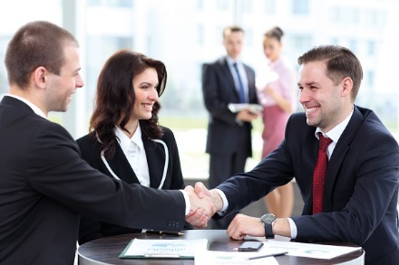
ИНИЦИАТИВА ПЕРЕХОДА НА «ТЫ»
дистанция
НЕ ИНИЦИИРОВАТЬ переход на «ТЫ»
формальность
деловые отношения
Инициатор перехода на «ТЫ» - только СТАРШИЙ ПО СТАТУСУ!

Slide 21
ОБРАЩЕНИЕ
NB!
помнить имена коллег, деловых партнеров, клиентов – ваша должностная обязанность.
«Я рад(а) встретиться с вами, но, к сожалению, не могу вспомнить ваше имя».
«девочки/мальчики», «куколки/красавчики», «Оленьки/Коленьки», «деточки/милочки»
«он/она» о присутствующих (только по имени)
при обращении к группе людей: «Уважаемые коллеги / господа»

Slide 22
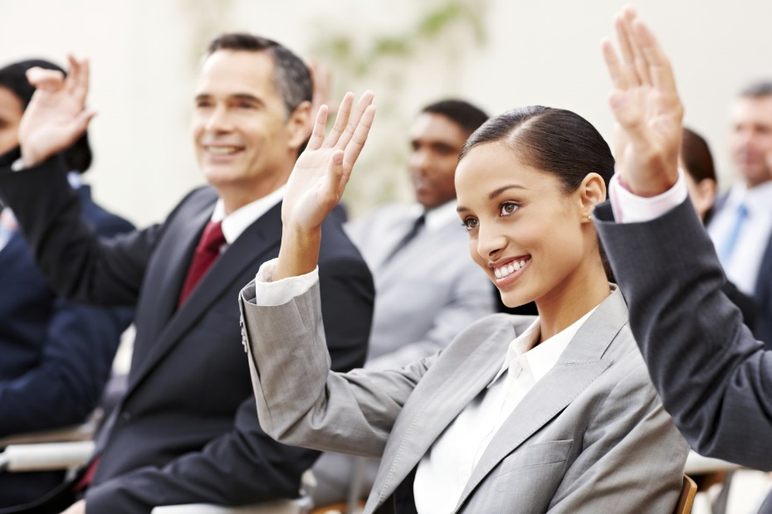
РЕЧЕВЫЕ ФОРМУЛЫ ПРОЩАНИЯ
«До свидания» / «До встречи»
«До скорого»
«Еще увидимся»
«Давайте..»
«Я рад, что мы обо всем договорились»
«Я очень доволен встречей»
«Надеемся на дальнейшее сотрудничество»

Slide 23
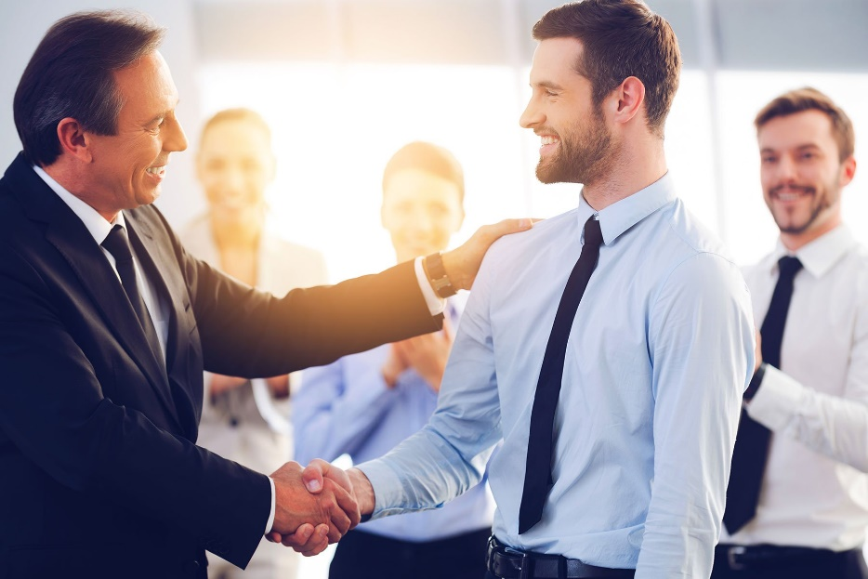
РЕЧЕВЫЕ ФОРМУЛЫ БЛАГОДАРНОСТИ
СПАСИБО VS БЛАГОДАРЮ
не за что
не стоит благодарности
без проблем
пустяки
сочтемся
был(а) рад(а) помочь
пожалуйста, обращайтесь
мне было приятно помочь вам

Slide 24
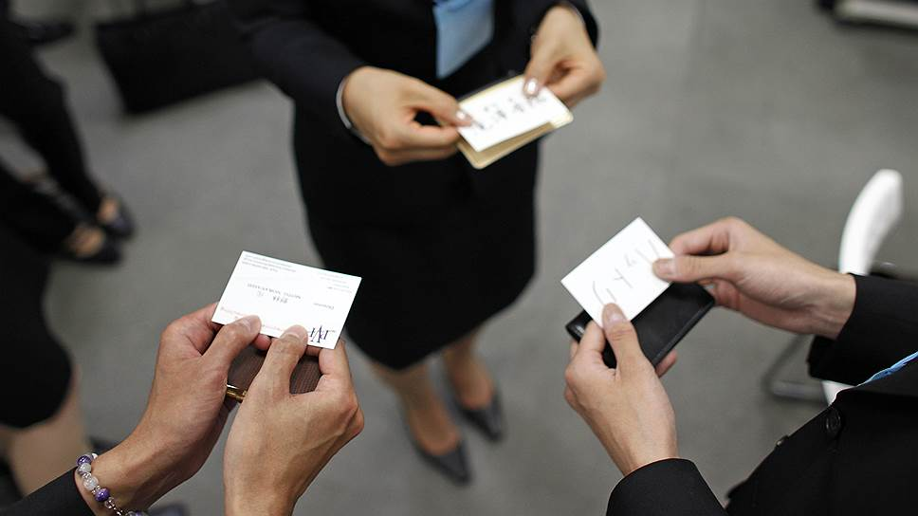
ВИЗИТНАЯ КАРТОЧКА
визитная карточка – часть вашего имиджа
не визитка, а визитная карточка!

Slide 25
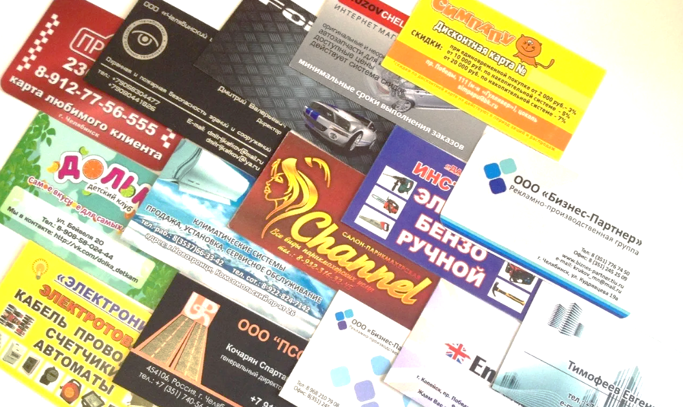
ПРАВИЛА ОФОРМЛЕНИЯ ВИЗИТНЫХ КАРТОЧЕК
стиль оформления сдержанный
НЕТ фотографиям
должность – с указанием сферы деятельности
контактная информация - необходимый минимум
НЕ играем с шрифтами
текст легко читаем

Slide 26
ОФОРМЛЕНИЕ ВИЗИТНЫХ КАРТОЧЕК
качество бумаги и печати на высоте
ИМЯ – отчество - фамилия
шик, блеск, блик, черный фон – дурной тон
НЕТ двухсторонним визитным карточкам

Slide 27
ПРАВИЛА ВРУЧЕНИЯ ВИЗИТНЫХ КАРТОЧЕК
первым подает младший по статусу
вручаем правой рукой текстом к коллеге
визуальный контакт, затем на визитную карточку
возможно прочитать вслух визитную карточку
не кладем в карманы, не теребим, не обмахиваемся!
не вручаем мятые, испачканные карточки

Slide 28
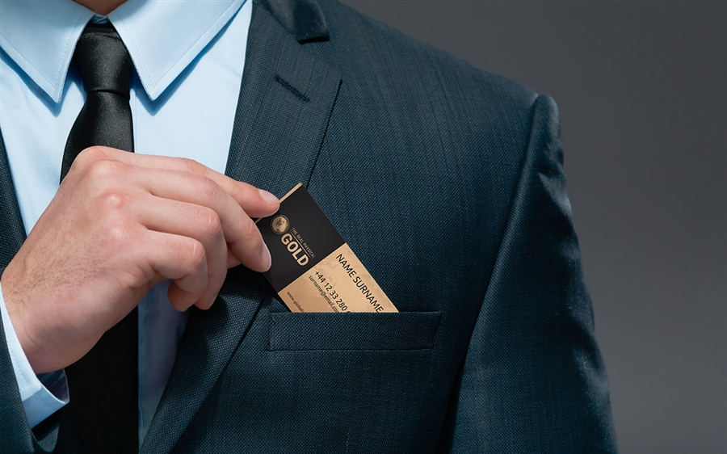
ХРАНЕНИЕ ВИЗИТНЫХ КАРТОЧЕК
в специальном футляре – визитнице (НЕ кардхолдер)
мужчины – левый внутренний карман пиджака / портфель
женщины – боковой карман сумки

Slide 29
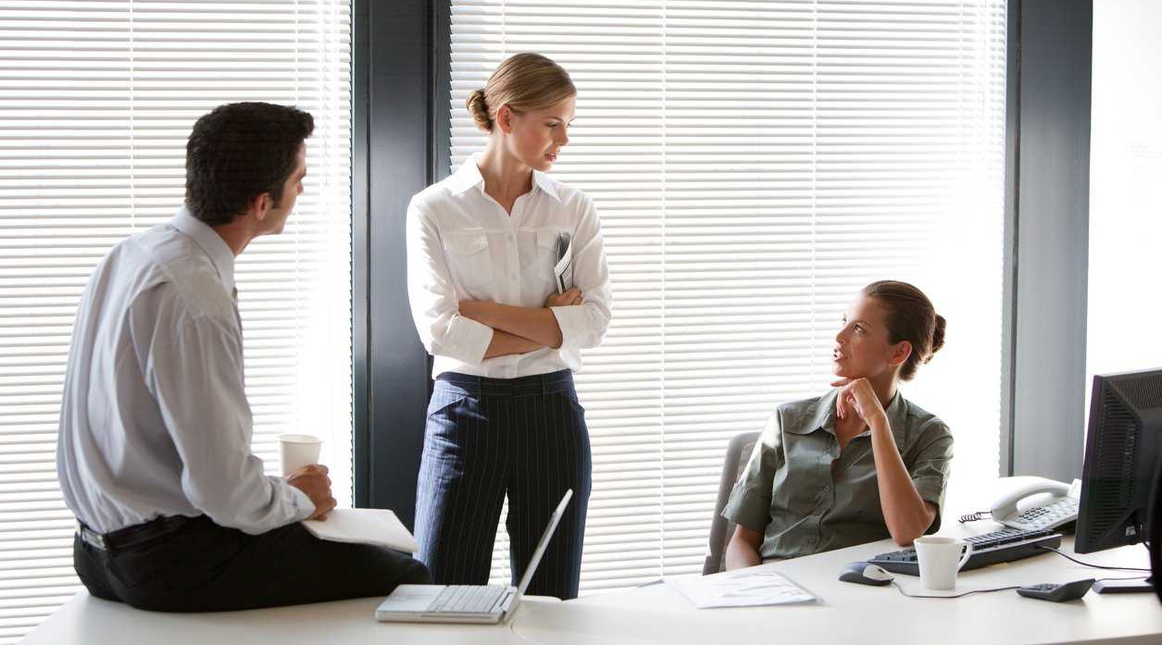
ВСТАТЬ VS СЕСТЬ
РУКОВОДИТЕЛЬ ВХОДИТ В
НАЧАЛЕ РАБОЧЕГО ДНЯ
РУКОВОДИТЕЛЬ ВХОДИТ
С ГОСТЯМИ
НОВЫЙ РУКОВОДИТЕЛЬ
ПРЕДСТАВЛЯЕТСЯ ПОДЧИНЕННЫМ
В КАБИНЕТЕ РУКОВОДИТЕЛЯ ПО ПРИГЛАШЕНИЮ
САДИТЕСЬ VS ПРИСАЖИВАЙТЕСЬ
РУКОВОДИТЕЛЬ НЕ ВСТАЕТ, КОГДА ВХОДИТ ПОДЧИНЕННЫЙ

Slide 30
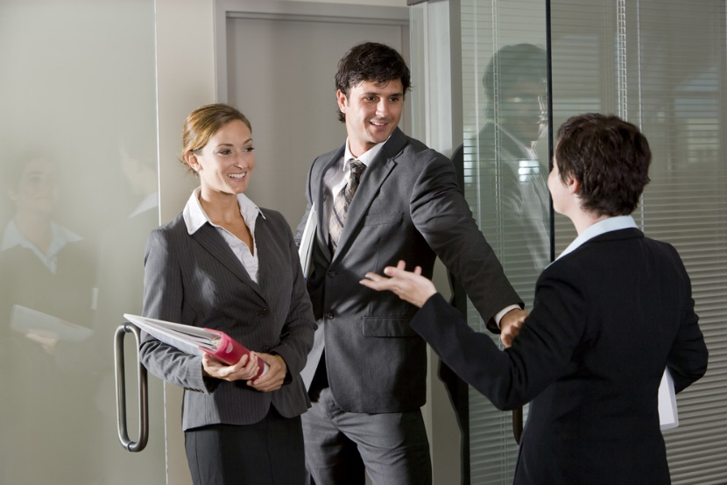
ПОВЕДЕНИЕ У ДВЕРИ
NB! ВЫХОДЯЩИЕ ИМЕЮТ ПРЕИМУЩЕСТВО ПЕРЕД ВХОДЯЩИМИ
Дверь «от себя» - младший по статусу/ хозяин проходит первым, придерживает дверь
Дверь «на себя» - младший по статусу / хозяин открывает дверь, спутник проходит первым
Вращающиеся двери - младший по статусу/ хозяин проходит первым

Slide 31
двери, которые
открываются
"от себя"
двери, которые
открываются
"на себя"
Вращающиеся
Двери
Хозяин
Хозяин
1
Гость
2
1
2
2
Гость
Гость
1
Хозяин
Хозяин проходит
первым
Хозяин держит дверь
открытой
Хозяин проходит
первым

Slide 32
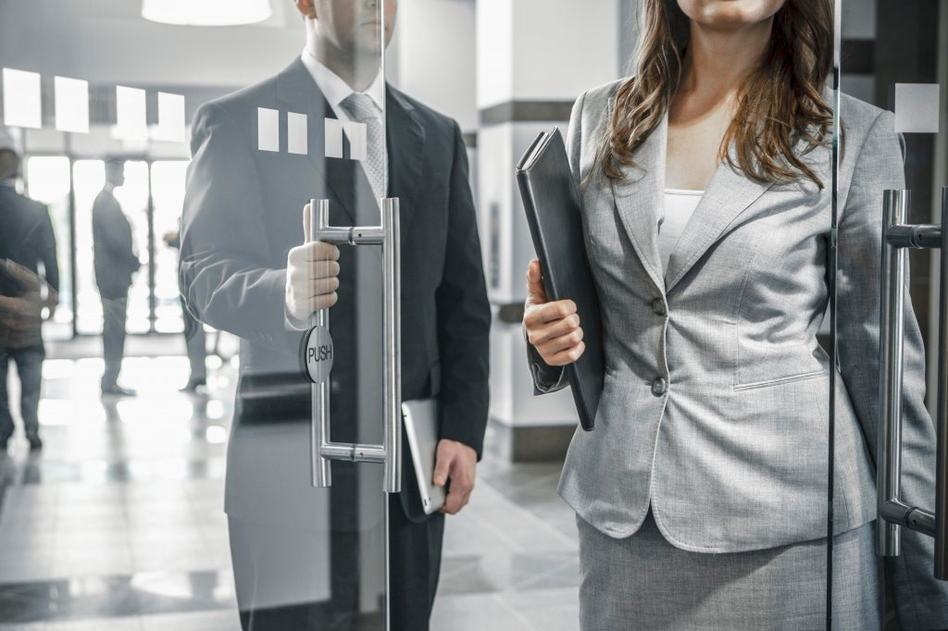
ПОВЕДЕНИЕ У ДВЕРИ
в деловом этикете – не стучим в дверь
НО: это знак уважения к человеку в отдельном кабинете, не имеющего секретаря
в помещение, где несколько сотрудников – входим без стука
неплотно закрытая дверь считается открытой
дверь для клиента всегда открывает сотрудник компании

Slide 33
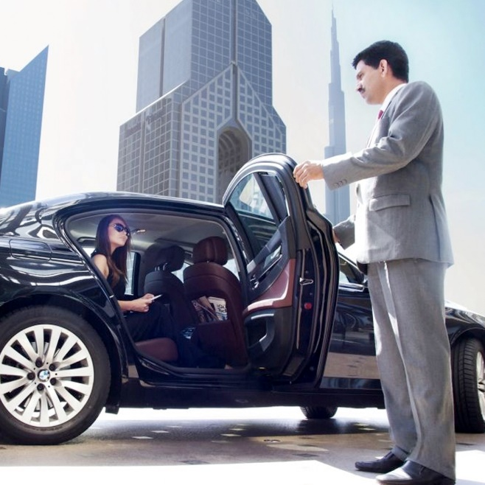
ПРАВИЛА РАССАДКИ В АВТОМОБИЛЬ
самое статусное место в автомобиле ?
второе по статусности?
место для сопровождающего?
служебный автомобиль / личный автомобиль / такси
NB! КИНЕТИЧЕСКИЙ ИМИДЖ

Slide 34
ПОВЕДЕНИЕ В ЛИФТЕ
в деловой обстановке в лифт входит и выходит тот, кто стоит ближе к двери лифта
не поворачивайтесь спиной к окружающим
старайтесь ограничить визуальный контакт с окружающими
желательно воздержаться от разговоров в лифте
не поправляйте прическу, макияж

Slide 35
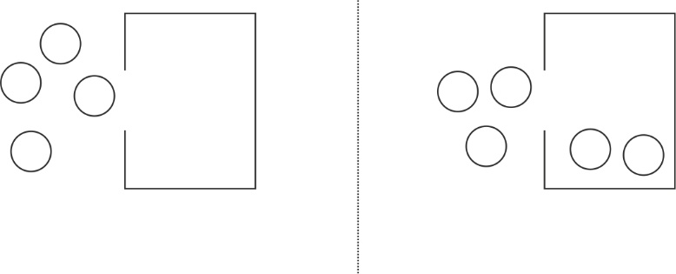
ЛИФТЫ
Первым входит тот,
кто стоит ближе всего
к двери
Пройдите в глубь кабины, чтобы оставить место для остальных

Slide 36
ПОВЕДЕНИЕ НА ЛЕСТНИЦЕ
Хозяин идет впереди гостя, как вверх, так и вниз по ступеням лестницы.

Slide 37
ЭСКАЛАТОРЫ И ЛЕСТНИЦЫ
Хозяин
Гость
1
Хозяин
2
Гость
2
1
Хозяин идет первым и при подъеме, и при спуске

Slide 38
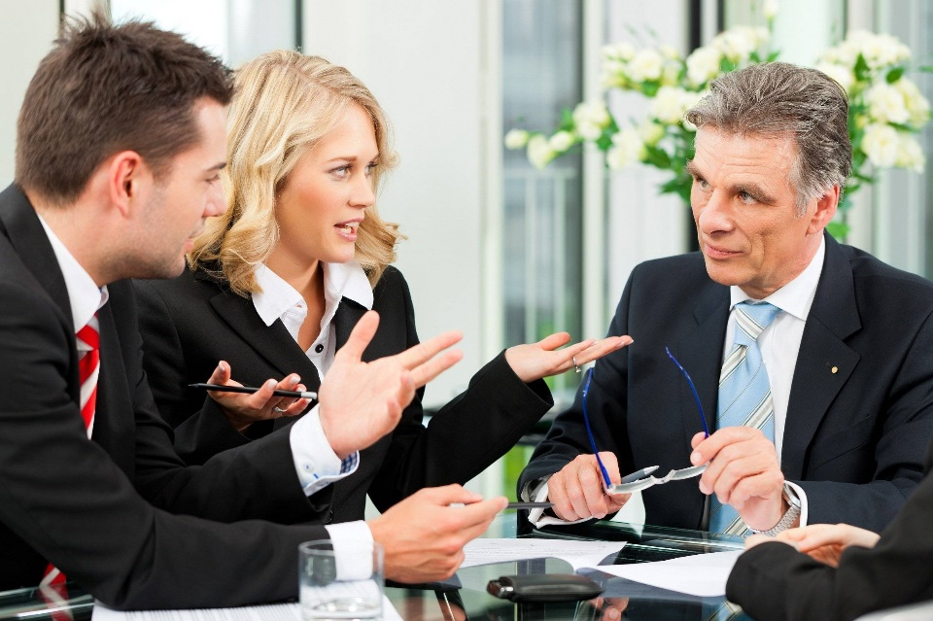
ПРАВИЛА ПОВЕДЕНИЯ НА СОВЕЩАНИИ
NB! ПУНКТУАЛЬНОСТЬ КАК ОЦЕНОЧНЫЙ ФАКТОР
РЕКОМЕНДАЦИИ ДЛЯ ВЕДУЩЕГО СОВЕЩАНИЕ
всегда начинайте совещание вовремя, не ждите опаздывающих
цель, задачи, программа, регламент, итоги
познакомьте участников встречи
придерживайтесь повестки встречи
закончите совещание вовремя!

Slide 39
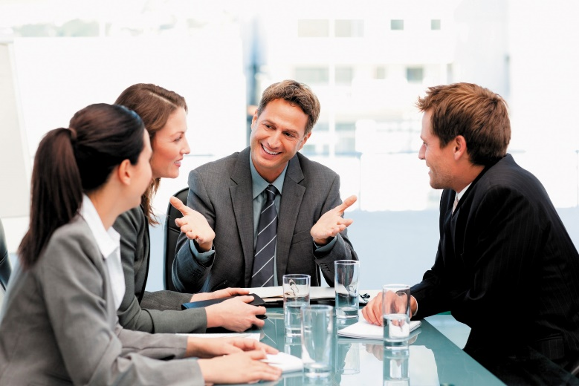
ПРАВИЛА ПОВЕДЕНИЯ НА СОВЕЩАНИИ
РЕКОМЕНДАЦИИ ДЛЯ ПРИГЛАШЕННЫХ
телефон в беззвучный режим предупредите организаторов, если опаздываете на встречу
ПРАВИЛО РАССАДКИ УЧАСТНИКОВ
самое почетное место – справа от руководителя/ведущего совещание
второе по статусу – слева от руководителя
далее – ранжирование по месту удаленности
от руководителя.

Slide 40
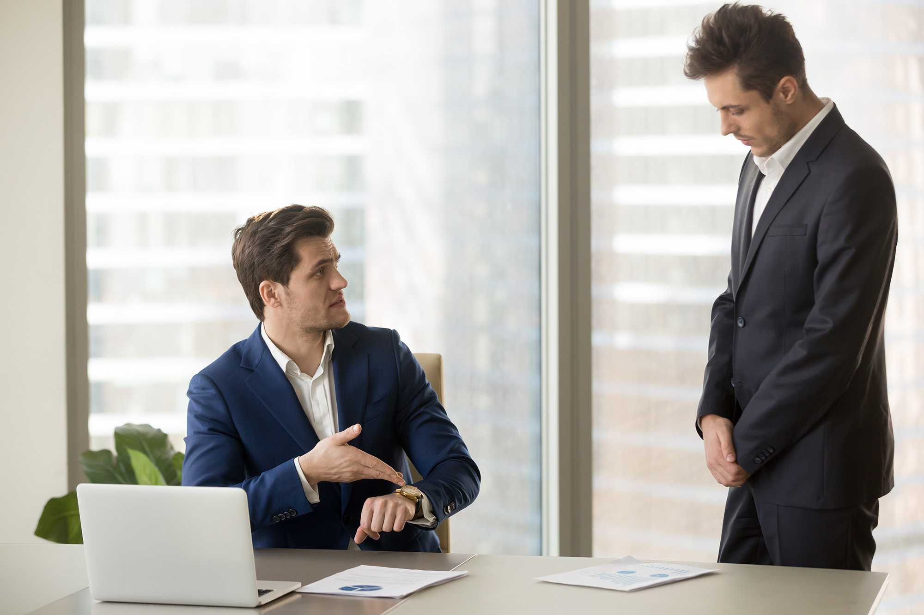
ПРАВИЛА ПОВЕДЕНИЯ НА СОВЕЩАНИИ
ОПОЗДАНИЕ НА СОВЕЩАНИЕ
войдите (без стука) – «извините» - займите ближайший стул
НЕ принято здороваться с присутствующими и публично объяснять причину опоздания
При необходимости уйти до окончания совещания:
объясните причину руководителю
займите крайнее от выхода место
НЕ ПРОЩАЯСЬ, выйдите из помещения

Slide 41
ЭЛЕКТРОННАЯ ДЕЛОВАЯ ПЕРЕПИСКА
ВРЕМЯ ОТВЕТА - МАКСИМУМ 1 СУТКИ, ЛУЧШЕ 3-4 ЧАСА
ОТВЕТ НЕОБХОДИМ! СЛЕДИТЕ ЗА ИСПОЛНИТЕЛЯМИ
ПОЗИТИВНОЕ ЗАВЕРШЕНИЕ
ПЕРЕЧИТАТЬ!!!
ПИСАТЬ СНИЗУ ВВЕРХ
ПРАВИЛЬНОЕ ОФОРМЛЕНИЕ ССЫЛОК (гиперссылки, ссылки на объемные документы)
ОБРАЩАЕМСЯ ТАК, КАК ЧЕЛОВЕК ПОДПИСАЛСЯ
КОНКРЕТИКА (ЦИФРЫ, ДАТЫ. ИМЕНА, ТОЧНЫЕ НАИМЕНОВАНИЯ, ФАКТЫ. НОМЕРА)

Slide 42
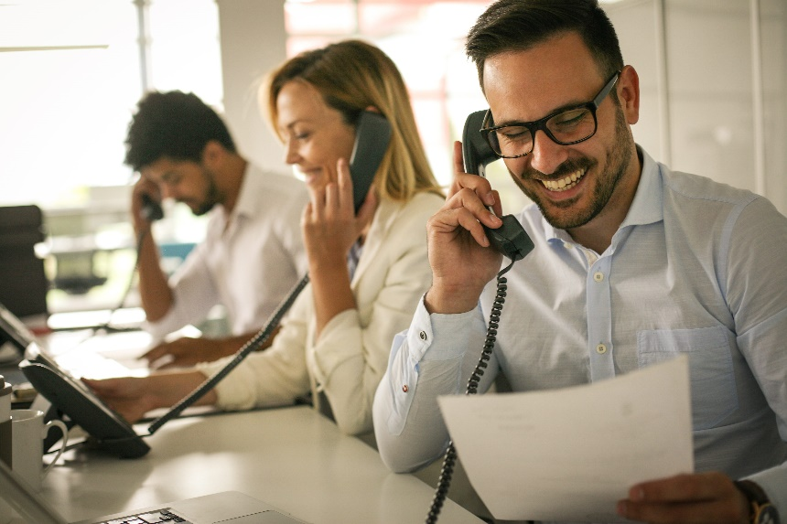
ПЯТЬ ПРАВИЛ ТЕЛЕФОННОГО ЭТИКЕТА
поздороваться - представиться - попрощаться
при прерывании разговора перезванивает ИНИЦИАТОР звонка
заканчивает разговор тот, КТО его НАЧАЛ
(исключение: старший по статусу/ клиент)
во время деловых переговоров телефон ВНЕ поля зрения собеседников
предупредите о важном звонке собеседников, «извините» - до и после разговора по телефону

Slide 43
ТЕЛЕФОННЫЙ ЭТИКЕТ
«Вы меня не знаете...», «Вас беспокоит…», «Отниму у вас совсем немного времени…»
«Это опять я» (представление)
«Я вас понял», «Я вас услышал»
контролируйте жаргонизмы, просторечные
формы, слова – паразиты
правило третьего-четвертого гудка
рингтон!
итоги в конце разговора
«рад был вас слышать, Иван Сергеевич»

Slide 44
ОБЩЕНИЕ В МЕССЕНДЖЕРАХ
не используете сокращения, не используйте аббревиатуры не разбивайте сообщения на несколько частей не сокращайте слова (дд!, пжлс, спс) о видеозвонке предупреждайте заранее голосовые сообщения только по согласованию
сторон при равном статусе
( тому, кто выше по статусу) сообщения только в рабочее время фотография, соответствующая деловому
статусу

Slide 45
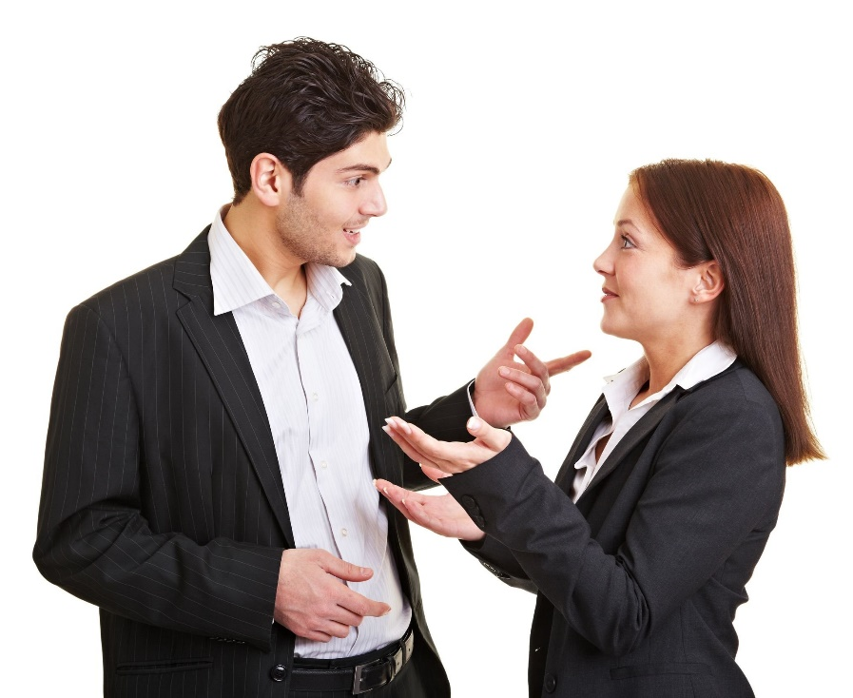
СРЕДСТВА НЕВЕРБАЛЬНОГО ПОВЕДЕНИЯ
МЫ СПОСОБНЫ ПРОЧИТАТЬ ЧЕЛОВЕКА НАСТОЛЬКО ХОРОШО,
НАСКОЛЬКО МЫ ЭТОГО ХОТИМ
ВЫРАЖЕНИЕ ЛИЦА
ВЗГЛЯД
ТОН ГОЛОСА
ЖЕСТЫ
ПОЗЫ ТЕЛА
ТЕЛОДВИЖЕНИЯ
ВЕГЕТАТИВНЫЕ
РЕАКЦИИ
ТАТУИРОВКИ
ПОХОДКА
СМЕХ
НАПЕВАНИЕ МЕЛОДИЙ
ПРОИЗНОШЕНИЕ МЕЖДОМЕТИЙ
ОДЕЖДА
ПРИЧЕСКА
УКРАШЕНИЯ

Slide 46
ДИСТАНЦИЯ ОБЩЕНИЯ
До 0,6м
Интимная
От 0,6 до 1,5м
Личная
(деловая)
От 1,5 до 3,6м
Социальная
(формальная)
свыше 3,6м
Открытая
(публичная)

